Slide 1

教学模块6 数字控制器实现中的关键技术
教学单元3数字控制器的精度分析及功能检验措施
东北大学·陈宏志
chenhongzhi@mail.neu.edu.cn

Slide 2
数字控制器的精度分析及功能检验措施(1)
本单元主要内容：
(1). 数字控制器的误差分析
  数字控制器的参数量化误差；
  溢出误差；
  微分运算误差；
  累积误差。
(2). 数字控制器的精度确定原则

Slide 3
数字控制器的精度分析及功能检验措施(2)
(3). 合理选择控制器程序的运算变量字宽：
  一阶惯性滤波器的运算变量字宽选择；
  二阶阻尼滤波器的运算变量字宽选择；
  一般形式离散数字控制器的运算变量字宽选择。
(4). 数字控制器的精度及执行时间的检验法：
  阶跃响应比较法检验数字控制器精度；
  频率响应比较法检验数字控制器精度；
  数字控制器单次循环计算最大运算时间的检测方法。
  (5). 不同控制算法编排结构的优缺点分析。

Slide 4
3.1 数字控制器的误差分析(1)
(一).参数量化误差：
数字控制器理论设计的基本方法有模拟化设计方法和直接数字化设计方法，经过理论设计，我们可以得到数字控制器的脉冲传递函数，其中必定包含有常系数的参数。因计算机控制中采用的字位宽度是有限的，这些参数的有效位不能取无限长，必然存在数值取舍误差，一定会在控制器的输出上产生误差，我们把这一过程中形成的控制器输出误差叫参数量化误差。
参数量化误差为计算机控制系统所特有，数字控制器的参数量化误差，可能会产生严重影响，甚至改变控制器结构，违背设计初衷。

Slide 5
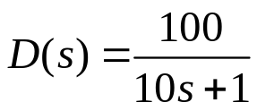

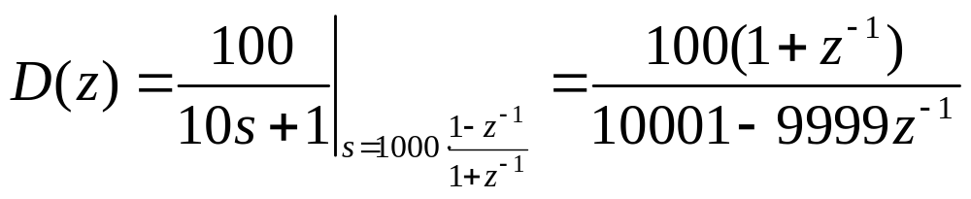
3.1 数字控制器的误差分析(2)
参数量化误差举例说明：
下面以一阶惯性滤波器的设计为例，说明数字控制器的参数量化误差可能引起的严重的不良影响。
  例3.1: 采用双线性变换法将一阶惯性滤波器
  离散化，采样周期T=0.002s，设计出数字控制器。
  解：采用双线性离散法离散 :

Slide 6
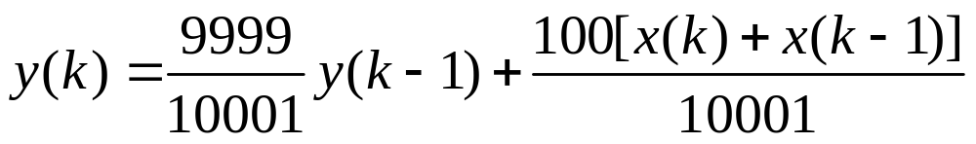
3.1 数字控制器的误差分析(3)
(一).参数量化误差：（举例说明）
设数字控制器的输入为x(k)，输出为y(k)，则由D(z)可求出输
入和输出的差分方程：
对差分方程的系数保留两位小数，则，
在上面的例题中，各步的推导是严谨的，只是在最后一步，
对差分方程做了近似处理。仔细观察近似处理所得的最终差
分方程，不难发现它是一个纯积分环节。可见，我们因对参
数近似处理，不经意地改变了控制器的原始设计结构。

Slide 7
3.1 数字控制器的误差分析(4)
参数量化误差的检验：
在设计较复杂的控制器时，因参数的近似、量化处理，而对控制器造成的改变程度是我们难以预知和察觉的。但是，我们可以通过对最终的差分方程的理论分析和实验来检测出这种改变。
实验检验的方法：
在原始目标控制器和经对参数近似、量化处理的数字控制器上，施加同样的输入信号，通过比较、分析两者输出的偏差情况，确定数字控制器是否达到设计要求。
输入信号选用阶跃信号，可在时域检验、评估控制器；
输入信号选用正弦信号，可在频域检验、评估控制器。

Slide 8
3.1 数字控制器的误差分析(5)
(二).数字控制器的溢出误差：
  溢出误差：所谓溢出是指在计算机进行加减运算时，运
  算结果超出了相应的数据表示范围。
  在编程过程中，正常情况下，当运算结果正溢出时，运
  算结果应置为正上限数值；当运算结果负溢出时，运算
  结果应置为负下限数值。但是，若对运算结果溢出的处
  理不当，会出现异常情况，即当运算结果溢出时，未对
  溢出进行处理，会造成运算结果正溢出时，体现出的结
  果是负下限数值，运算结果负溢出时，体现出的结果是
  正上限数值。这种情况可能造成控制器输出在正、负值
  之间震荡。

Slide 9
3.1 数字控制器的误差分析(6)
(三).数字控制器微分环节产生的误差：
微分环节产生的误差：
当数字控制器的输入信号的幅值变化速率相对采样
频率较低时，在多数的采样周期内，输入信号的变
化量小于最小量化单位，则输入信号多数相邻采样
点之间采样值的偏差为零，因此数字控制器的微分
功能不能在其输出上被充分体现出来。

Slide 10
3.1 数字控制器的误差分析(7)
(四). 数字控制器的累积误差（1）：
对于脉冲传递函数含有极点的数字控制器，在计算当前
采样时刻的输出值时，会与控制器以往采样时刻的输出
值有关，也就是说，当前采样时刻输出值的误差即与输
入信号的量化误差有关，也与以往控制器的输出误差有
关，因此，该种输出误差具有累积效应。这种累积误差
是数字控制器的最为主要的误差，必须加以重点关注。
下面我们仍以一阶惯性滤波器的设计为例，对累积误差
的形成情况进行分析。

Slide 11
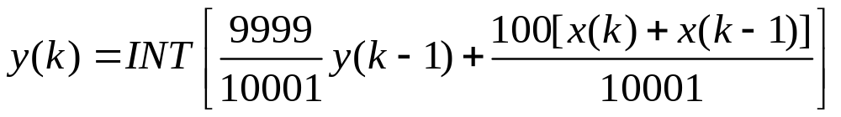

3.1 数字控制器的误差分析(8)
(四). 数字控制器的累积误差（2）：
  例3.2 :对于例3.1中的经双线性变换离散的惯性环节差分方程：
  不对其进行参数量化，只分析因输入输出变量的量化而产生的累积误差问题。
  解：若所设计的滤波器用于对8位A/D转换器的输入信号进行滤波，那么，我们很自然地想到对上式进行取整运算：
  符号 表示对括弧内的变量进行取整运算。

Slide 12


3.1 数字控制器的误差分析(9)
(四). 数字控制器的累积误差（3）
分析该式不难发现：当 时，输出的初始值为零时，则输出 ，这就是累积误差问题。
对于来自8位A/D转换器的输入变量来说，50不算是小数字，但在所设计的数字滤波器的输出上居然没有反应，可见，累积误差是数字控制程序实现中的一个严重的问题，它可能导致数字控制器失效。
注意：上面的举例仅在于说明累积误差的形成原因。对于简单的控制器发现累积误差并不困难，但对于比较复杂的控制器，在程序设计时，很容易忽略这一问题。因此在程序设计中，形成一套规范的设计方法和对数字控制器的检验方法，将累积误差抑制到可接受的范围，是十分必要的。

Slide 13
3.2 数字控制器的精度确定原则(1)
在计算机控制系统设计时，传感器的检测精度与A/D转换器的位数，是与计算机控制系统的精度指标要求相匹配的。
传感器的精度与A/D转换器的位数越高，其价格越贵。
合理的选择应该是：传感器和A/D转换器的精度应高于计算机控制系统要求的控制精度，但也不应有过大的余量。

Slide 14
3.2 数字控制器的精度确定原则(2)
数字控制器与传感器以及A/D转换器是串联关系，在对计算机控制系统的精度指标影响方面，具有同等地位。
数字控制器的精度确定原则：
数字控制器的运算精度最低应该与传感器和A/D转换器部分的精度相同，数字控制器应该能够对A/D转换器最小分辨单位的数字量做出反应。

Slide 15
3.3 合理选择控制器程序的运算变量字宽(1)
  (一). 数字控制器运算变量字宽选择原则
  在保证数字控制器运算精度的前提下，选择最小
  的运算字宽。
  在完成同样的控制运算功能的条件下，控制器采
  用较低的字宽，会有较高的程序执行速度。
  若控制器采用的字宽过低，会因数字控制器的误
  差过大而难以实现其控制功能。
  数字控制器的精度与执行速度同等重要，确定控
  制器的最小运算字宽是数字控制器设计中不可忽
  视的环节。
  下面通过设计举例分析说明这一问题。

Slide 16

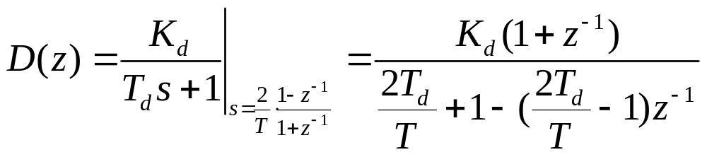
3.3 合理选择控制器程序的运算变量字宽(2)
(二).一阶惯性滤波器实现时的运算变量字宽选择方法（1）
  例3.3：将一阶惯性滤波器按双线性变换方法离散化，设计
  出量化后数字控制器。对数字控制器的具体要求为：
  T 为采样周期，设2T_{d} /T为整数；输入信号x(k) 为整
  数，参数T_{d}的可调整范围为0～T_{m} ，K_{d}可调整范围为
  0～K_{m}；在整个参数变化范围内，数字控制器能对输
  入信号的最小分辨单位做出反应。
  解： 按双线性变换方法离散 ：

Slide 17
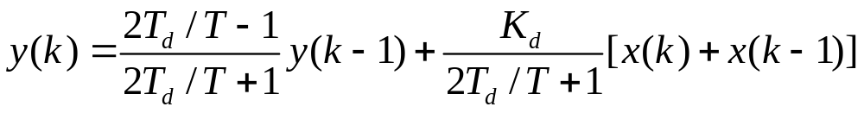
3.3 合理选择控制器程序的运算变量字宽(3)
(二).一阶惯性滤波器实现时的运算变量字宽选择方法（2）
  设输入变量为x(k)，输出变量为y(k)，控制器的差分形式：
  说明：上面只完成了对数字控制器的理论设计。即使不对
  参数进行量化处理，只对上式的变量进行取整量化运
  算，也会造成数字控制器的某种程度上的失效。因
  此，需扩大中间运算字宽，提高中间运算精度。

Slide 18


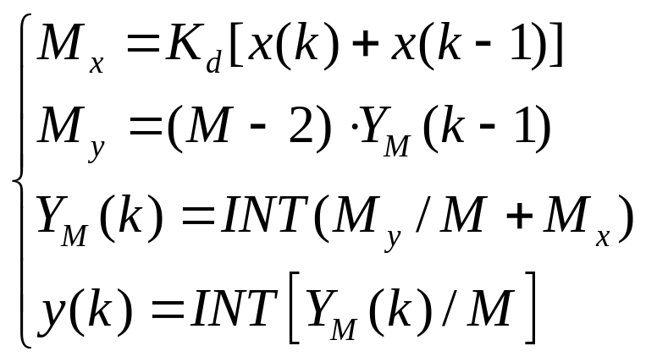
3.3 合理选择控制器程序的运算变量字宽(4)
(二).一阶惯性滤波器实现时的运算变量字宽选择方法（3）
  具体做法如下：
  假设 、K_{d}为整数，数字控制器的输入信号为
  整数，为使数字控制器对输入的最小整数单位1做出反
  应，需要对输出信号的中间运算结果保留更高的精度，
  这里将输出信号扩大M倍进行取整运算并保存，在最终
  输出结果时，对中间运算输出信号缩小M倍后取整运
  算。设 ，则上面的差分方程表示为：

Slide 19
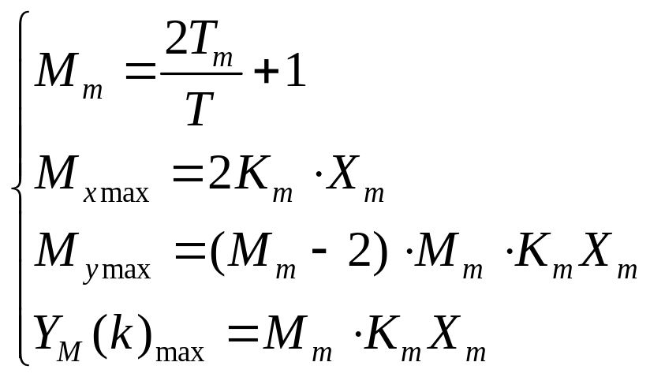
3.3 合理选择控制器程序的运算变量字宽(5)
(二).一阶惯性滤波器实现时的运算变量字宽选择方法（4）
  现在需要对上式的中间运算字宽进行确定。首先判断中
  间运算变量M、 M_{x}、 M_{y}、Y_{M}的最大数值，这里关键是
  确定输出的最大值。由于该控制器为一阶惯性滤波器，
  所以 输出的最大值为K_{m}X_{m}。中间运算变量M 、 M_{x}、
  M_{y}、Y_{M}的最大数值确定为：

Slide 20
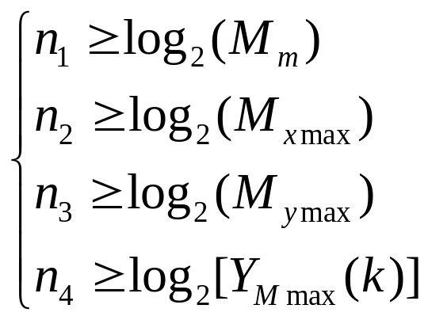
3.3 合理选择控制器程序的运算变量字宽(6)
(二).一阶惯性滤波器实现时的运算变量字宽选择方法（5）
  中间变量的字宽应满足：
  由于计算机内对数字的处理运算，一般采用8位为一个字，
  16位为一个字节，32位为双字节的形式，因此，我们选择
  中间运算的字宽时，只能在计算机允许的数字处理形式中
  选取。

Slide 21
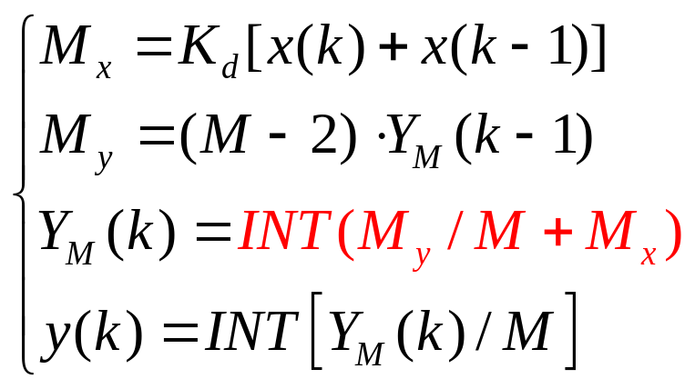
3.3 合理选择控制器程序的运算变量字宽(7)
(二).一阶惯性滤波器实现时的运算变量字宽选择方法（6）
  特别说明：
  尽管通过提高中间运算字宽提高了运算精度，能使控制
  器对输入信号的最小整数单位1做出反应，但是由于计算
  中对输出信号的中间变量存在取整运算，因此在最终输
  出结果中一定存在误差。这种误差是否为计算机控制系
  统所允许，需要通过对数字控制器的实验来检验。
控制器运算式：

Slide 22
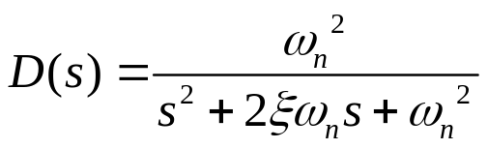




3.3 合理选择控制器程序的运算变量字宽(8)
  (三).二阶阻尼滤波器实现时的运算变量字宽选择方法(1)
  例4：将二阶阻尼滤波器
  按双线性变换方法离散化，设计出数字控制器。
  对数字控制器的具体要求为：T为采样周期；输入信号
  x(k) 为整数，且x(k) ≤x_{m}；参数 的范围为 ，
  的可调整范围为 ；在整个参数变化范围内，
  数字控制器能对输入信号的最小分辨单位做出反应。

Slide 23
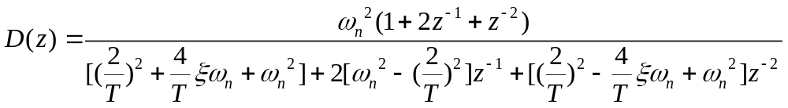
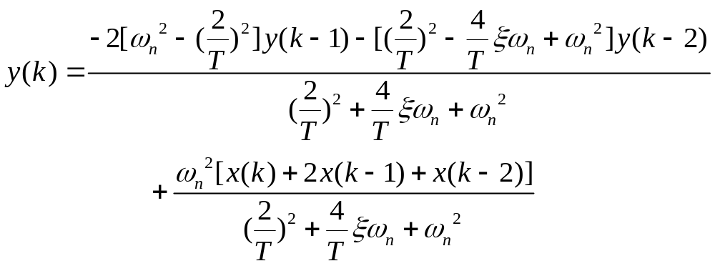
3.3 合理选择控制器程序的运算变量字宽(9)
  (三).二阶阻尼滤波器实现时的运算变量字宽选择方法(2)
  解：按双线性变换方法离散控制器：
  设输入为x(k) 、输出为y(k)，控制器的差分方程：

Slide 24
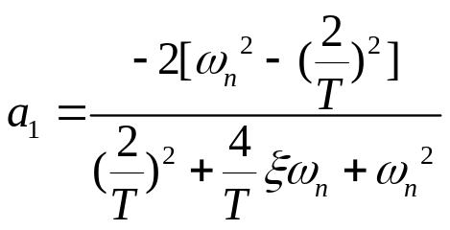
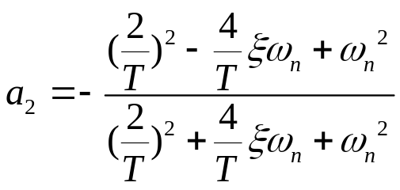
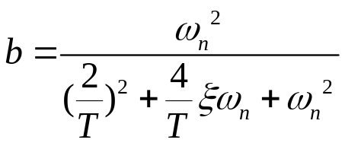
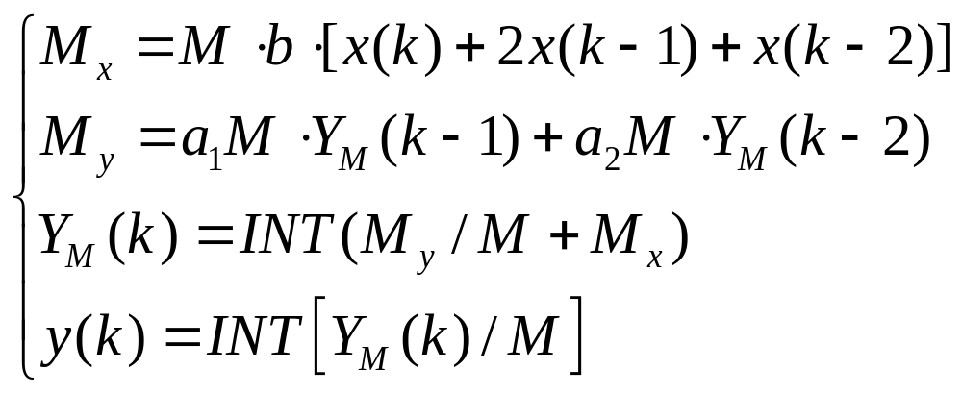
3.3 合理选择控制器程序的运算变量字宽(10)
  (三).二阶阻尼滤波器实现时的运算变量字宽选择方法(3)
  令
  则
  对差分方程两边同乘一个能使方程的所有系数为整数的最小
  正整数M。在数字控制器差分方程将转化如下形式：

Slide 25
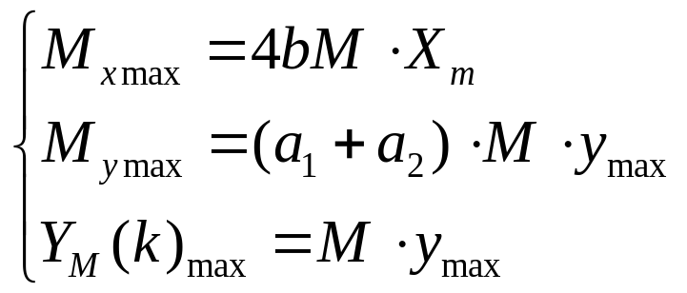
3.3 合理选择控制器程序的运算变量字宽(11)
  (三).二阶阻尼滤波器实现时的运算变量字宽选择方法(4)
  下面判断中间运算变量M_{x}、M_{y}、Y_{M}的最大数值。这里关键是确定输出的最大值，输出的最大值y_{max}需要通过仿真求出。中间运算变量M_{x} 、 M_{y} 、Y_{M}的最大数值确定为：
  据此，我们不难选择出中间运算各步骤的最小字宽。同样对数字控制器输出的精度情况仍需实验来验证。

Slide 26
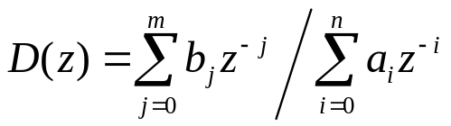
3.3 合理选择控制器程序的运算变量字宽(12)
  (四).一般形式离散数字控制器的运算变量字宽选择方法(1)
  例5：对于一般形式的离散数字控制器:
  参数a_{i}和b_{j}为实数，设计出数字控制器。对数字控
  制器的具体要求为：T为采样周期；输入信号x(k)
  为整数，且x(k) ≤x_{m} ；参数a_{i}的可调整范围为 a_{imin}～a_{imax}，b_{j}的可调整范围为b_{jmin}～b_{jmax}；在整
  个参数变化范围内，数字控制器能对输入信号的最
  小分辨单位做出反应。

Slide 27
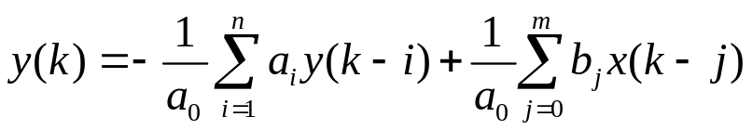
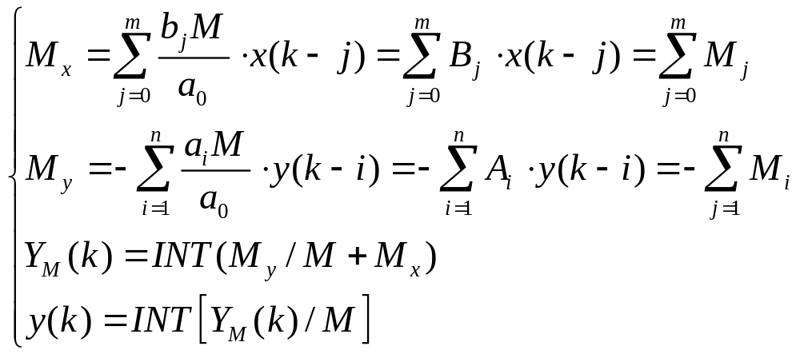
3.3 合理选择控制器程序的运算变量字宽(13)
  (四).一般形式离散数字控制器的运算变量字宽选择方法(2)
  解：设输入变量为x(k) ，输入变量为y(k)，控制器的差分形式为
  对差分方程两边同乘一个能使方程的所有系数为整数的最小正整数M。差分方程将转化为：

Slide 28
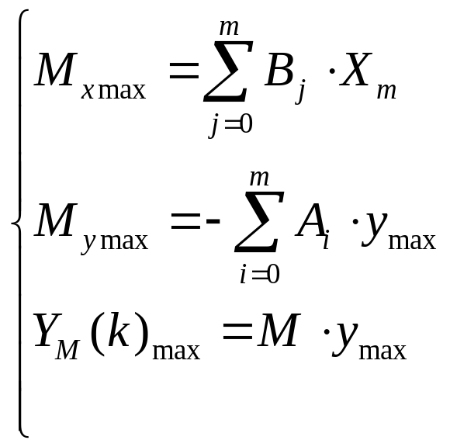
3.3 合理选择控制器程序的运算变量字宽(14)
  (四).一般形式离散数字控制器的运算变量字宽选择方法(3)
  下面判断中间运算变量M_{x}、M_{y}、Y_{M}的最大数值。
  对未进行变量量化的控制器施加输入函数为幅值
  X_{m}的阶跃信号，通过仿真，可寻找出整个参数的
  可调整范围内的输出最大值y_{max}。中间运算变量
  M_{x} 、M_{y}、Y_{M}的最大数值确定为：

Slide 29
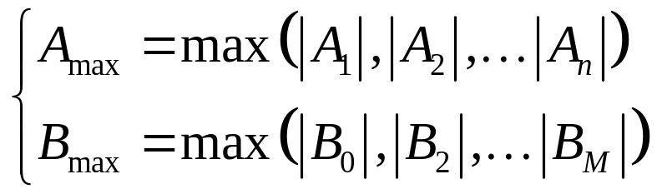
3.3 合理选择控制器程序的运算变量字宽(15)
  (四).一般形式离散数字控制器的运算变量字宽选择方法(4)
  除了中间运算变量M_{x}、M_{y}、Y_{M}外，还要确定中间变
  量M_{i}和M_{j}的最大值。
  若A_{i}的正负符号不同，中间变量M_{i}的最大值可能大于
  M_{xmax}，需要对其确定。B_{j}同样需要确定中间变量M_{j}的
  最大值。
  确定方法如下：
  首先要找出绝对值最大的系数A_{max}、B_{max}：

Slide 30
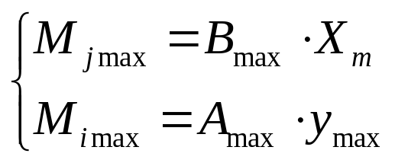
3.3 合理选择控制器程序的运算变量字宽(16)
  (四).一般形式离散数字控制器的运算变量字宽选择方法(5)
  可由下式求出最大值：
  由以上求出的中间变量的最大值，我们可以选择出中
  间运算各步骤的最小字宽。同样对数字控制器输出的
  精度情况仍需实验来验证。

Slide 31
3.4 数字控制器的精度分析及功能检验措施(1)
(一).数字控制器的精度检验法
  判别数字控制器D(z)与D(s)的符合情况是解决问题的关键，可选择的方法有三种：
  （1）由D(z)与D(s)的零极点情况，进行理论分析，
  评估D(z)与D(s)的等价或近似程度；
  （2）在D(z)与D(s)的输入端施加阶跃信号，对比两
  控制器的输出响应，在时域内评估；
  （3）在D(z)与D(s)的输入施加正弦信号，对比两个控
  制器的输出响应，在频域内评估。

Slide 32
3.4 数字控制器的精度分析及功能检验措施(1)
理论分析验证方法：
  （1）由D(z)与D(s)的零极点情况，进行理论分析，
  评估D(z)与D(s)的等价或近似程度。
  一般体现为定性分析。

Slide 33
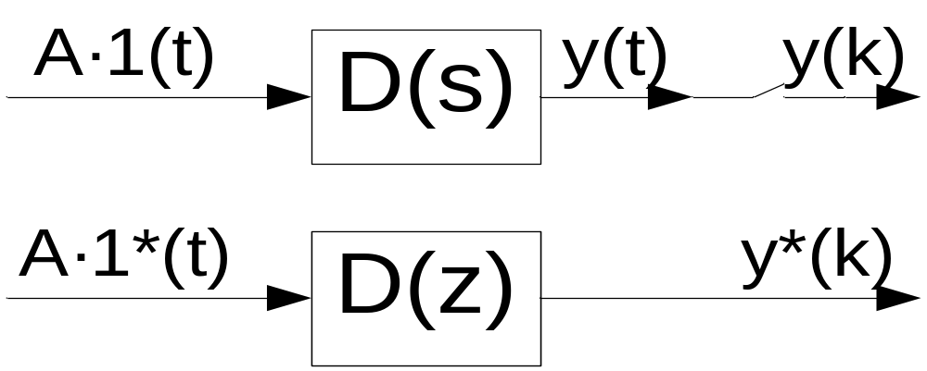

3.4 数字控制器的精度分析及功能检验措施(1)
实验验证方法一：
  （2）在D(z)与D(s)的输入端施加阶跃信号，对比两
  控制器的输出响应，在时域内评估；

Slide 34
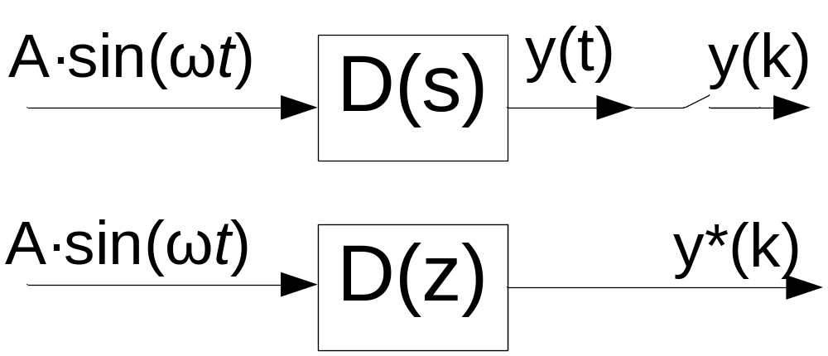
3.4 数字控制器的精度分析及功能检验措施(1)
实验验证方法二：
  （3）在D(z)与D(s)的输入施加正弦信号，对比两个控
  制器的输出响应，在频域内评估。

Slide 35
3.4 数字控制器的精度分析及功能检验措施(2)
(二).数字控制器执行时间的检验法
数字控制器执行时间:单次循环的最长运算时间。
检测方法：
数字控制器单次循环时间的检测需在所采用的控制计算机上进行。可在不同的输入条件下，通过对控制器软件模块的多次循环调用，检测出程序的执行时间，经过多次实验，可测试出数字控制器单次循环的最长时间。
若控制计算机具有对软件模块执行时间的测试功能，会简化这种检测工作。
控制计算机在一个采样周期内，会完成许多控制模块的计算工作。对于一个特定的控制模块来说，其程序的单次循环时间的应远小于采样周期。

Slide 36
3.5 不同控制算法编排结构的优缺点分析(1)
  (一).针对控制算法的直接型编排结构的分析
  直接型编排结构的数字控制器，在程序编制过程
  中，在保证同样精度的情况下，需要确定字宽的中
  间变量较多，一般需要较宽字节，运算的步骤也较
  多，执行速度较慢。在实际应用中，尽量将控制器
  化成部分分式的代数和形式，采用并联型编排结构
  编程。

Slide 37



3.5 不同控制算法编排结构的优缺点分析(2)
  (二).针对控制算法的串联型编排结构的分析
  采用串联型编排结构的数字控制器，若要求总相对误
  差为Q，设有m个串联环节相对误差为Q₁，为保证精
  度要求，各环节串联后的精度应大于数字控制器的
  精度要求，即 。一般误差相对较小，可
  近似表示为 ，即 。
  由此可见，采用串联型编排结构的数字控制器，要
  求串联的各环节要有更高的精度，或者更小的误
  差，这意味着各串联的环节需要采用更宽的运算字
  宽。

Slide 38
3.5 不同控制算法编排结构的优缺点分析(3)
  (三).针对控制算法的并联型编排结构的分析
  采用并联型编排结构的数字控制器，数字控制器的并
  联环节与数字控制器的总的相对误差相同，因此采用
  并联型的编程方式，控制器的各环节的中间运算变量
  的字宽较短，具有较高的运算速度。
  另外，在采用多CPU内核的硬件运算部件来实现数字
  控制器时，并联型编排结构可使数字控制器的实现并
  行运算，大大提高控制器的计算速度。因此，在条件
  允许的情况下，尽量采用并联型编排结构编程。

Slide 39
3.6 本单元总结
  1. 弄清数字控制器的误差来源。
  参数量误差，溢出误差，微分运算误差，累积误差。
2. 掌握数字控制器的精度确定原则。
3.掌握控制器运算变量字宽的合理选择：在保证数字控制
器的精度的前提下选择最小字宽。
4. 学会数字控制器精度的检验法。
  5. 学会数字控制器执行时间的检验法。
  6. 清楚控制算法不同编排结构的优缺点。

Slide 40
·教学单元三结束·

